Slide 1
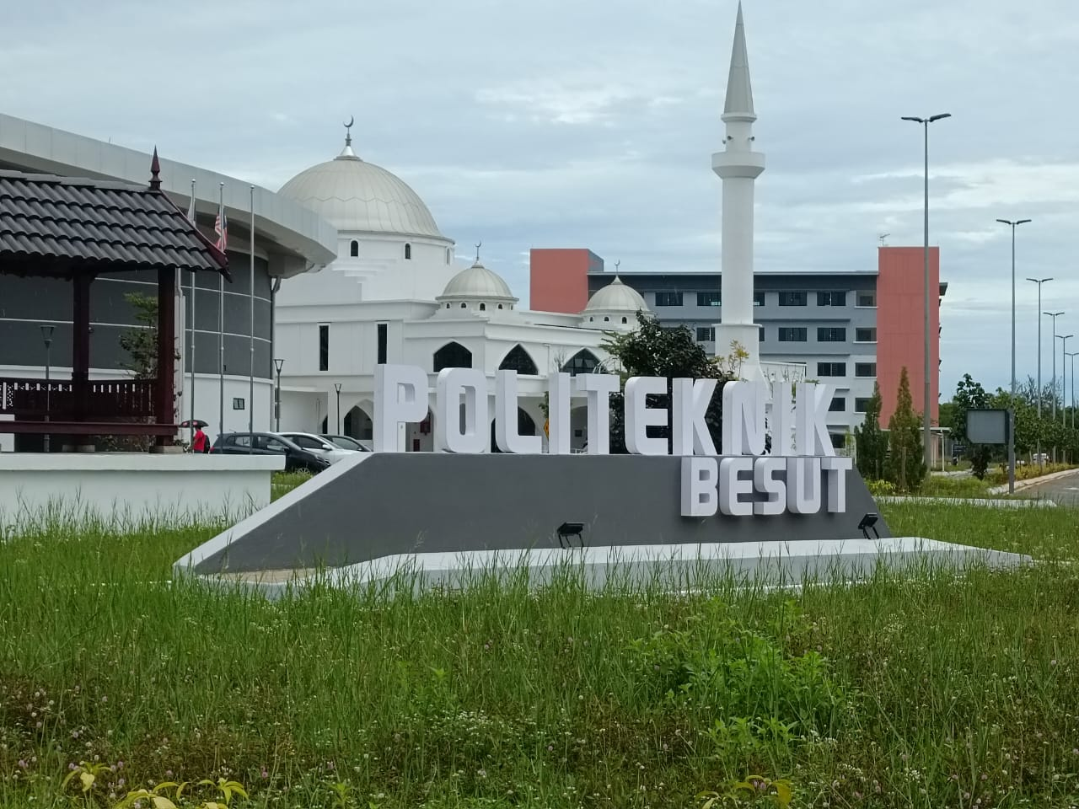


LATIHAN INDUSTRI
BAHAGIAN PENTADBIRAN UiTM
NAMA : AHMAD SUFI DANIAL BIN ABDUL AZIZ
KURSUS : DIPLOMA TEKNOLGI MAKLUMAT
NO. MATRIK : 34DDT21F1048
PENYELIA : PUAN NAJIBAH MOHAMED NAZIR

Slide 2
LATIHAN INDUSTRI
BAHAGIAN PENTADBIRAN UiTM
NAMA : [CENSORED]
KURSUS : [CENSORED]
NO. MATRIK : [CENSORED]
PENYELIA : PUAN NAJIBAH MOHAMED NAZIR

Slide 3
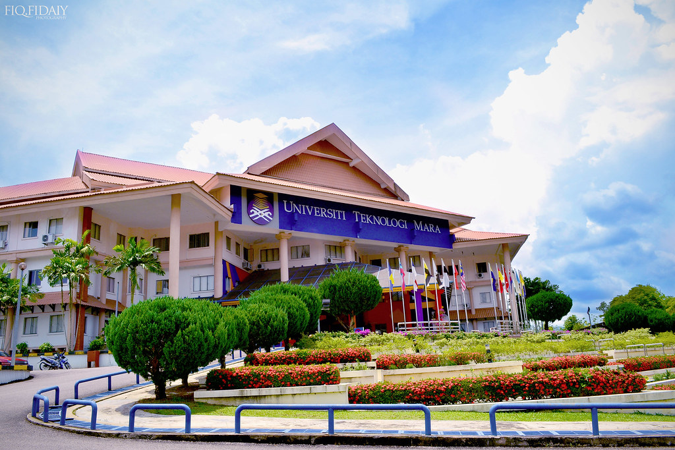
LATIHAN INDUSTRI
BAHAGIAN PENTADBIRAN UiTM
NAMA : AHMAD SUFI DANIAL BIN ABDUL AZIZ
KURSUS : DIPLOMA TEKNOLGI MAKLUMAT
NO. MATRIK : 34DDT21F1048
PENYELIA : PUAN NAJIBAH MOHAMED NAZIR

Slide 4
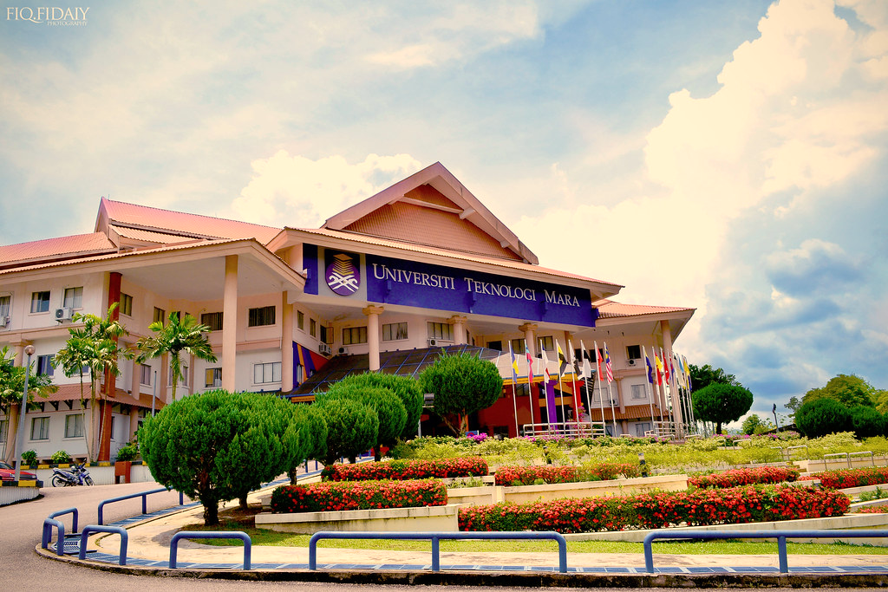

Slide 5
Latar Belakang Organisasi
Pengenalan terhadap organisasi
Sejarah Penubuhan
Misi, Visi, Halatuju Organisasi, Aktiviti Organisasi

Slide 6
Latar Belakang Organisasi
Pengenalan terhadap organisasi
Sejarah Penubuhan
Misi, Visi, Halatuju Organisasi, Aktiviti Organisasi
UiTM Cawangan Kelantan ialah salah sebuah cawangan bagi Universiti Teknologi MARA yang ditubuhkan di Kelantan, Malaysia.
Ia ditadbir oleh seorang Rektor dan bertanggungjawab ke atas dua buah kampus UiTM di Kelantan iaitu Machang (kampus utama) dan Kota Bharu.

Slide 7
Latar Belakang Organisasi
Pengenalan terhadap organisasi
UiTM Cawangan Kelantan ialah salah sebuah cawangan bagi Universiti Teknologi MARA yang ditubuhkan di Kelantan, Malaysia.
Ia ditadbir oleh seorang Rektor dan bertanggungjawab ke atas dua buah kampus UiTM di Kelantan iaitu Machang (kampus utama) dan Kota Bharu.
Sejarah Penubuhan
Misi, Visi, Halatuju Organisasi, Aktiviti Organisasi

Slide 8
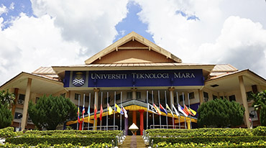
Latar Belakang Organisasi
Pengenalan terhadap organisasi
Sejarah Penubuhan
Misi, Visi, Halatuju Organisasi, Aktiviti Organisasi
UiTM Cawangan Kelantan ialah salah sebuah cawangan bagi Universiti Teknologi MARA yang ditubuhkan di Kelantan, Malaysia.
Ia ditadbir oleh seorang Rektor dan bertanggungjawab ke atas dua buah kampus UiTM di Kelantan iaitu Machang (kampus utama) dan Kota Bharu.

Slide 9
Latar Belakang Organisasi
Sejarah Penubuhan
Pengenalan terhadap organisasi
Pejabat Pentadbiran secara rasmi memulakan operasi di Kampus Kem Kijang Pantai Cahaya Bulan, Kota Bharu Kelantan
Bahagian tersebut diarahkan untuk berpindah di Bukit Ilmu di daerah Machang pada 1996
Misi, Visi, Halatuju Organisasi, Aktiviti Organisasi
UiTM Cawangan Kelantan ialah salah sebuah cawangan bagi Universiti Teknologi MARA yang ditubuhkan di Kelantan, Malaysia.
Ia ditadbir oleh seorang Rektor dan bertanggungjawab ke atas dua buah kampus UiTM di Kelantan iaitu Machang (kampus utama) dan Kota Bharu.

Slide 10
Latar Belakang Organisasi
Pengenalan terhadap organisasi
Sejarah Penubuhan
Misi, Visi, Halatuju Organisasi, Aktiviti Organisasi
Pejabat Pentadbiran secara rasmi memulakan operasi di Kampus Kem Kijang Pantai Cahaya Bulan, Kota Bharu Kelantan
Bahagian tersebut diarahkan untuk berpindah di Bukit Ilmu di daerah Machang pada 1996
UiTM Cawangan Kelantan ialah salah sebuah cawangan bagi Universiti Teknologi MARA yang ditubuhkan di Kelantan, Malaysia.
Ia ditadbir oleh seorang Rektor dan bertanggungjawab ke atas dua buah kampus UiTM di Kelantan iaitu Machang (kampus utama) dan Kota Bharu.

Slide 11
Latar Belakang Organisasi
Pengenalan terhadap organisasi
Sejarah Penubuhan
Misi, Visi, Halatuju Organisasi, Aktiviti Organisasi
Pejabat Pentadbiran secara rasmi memulakan operasi di Kampus Kem Kijang Pantai Cahaya Bulan, Kota Bharu Kelantan
Bahagian tersebut diarahkan untuk berpindah di Bukit Ilmu di daerah Machang pada 1996
UiTM Cawangan Kelantan ialah salah sebuah cawangan bagi Universiti Teknologi MARA yang ditubuhkan di Kelantan, Malaysia.
Ia ditadbir oleh seorang Rektor dan bertanggungjawab ke atas dua buah kampus UiTM di Kelantan iaitu Machang (kampus utama) dan Kota Bharu.

Slide 12
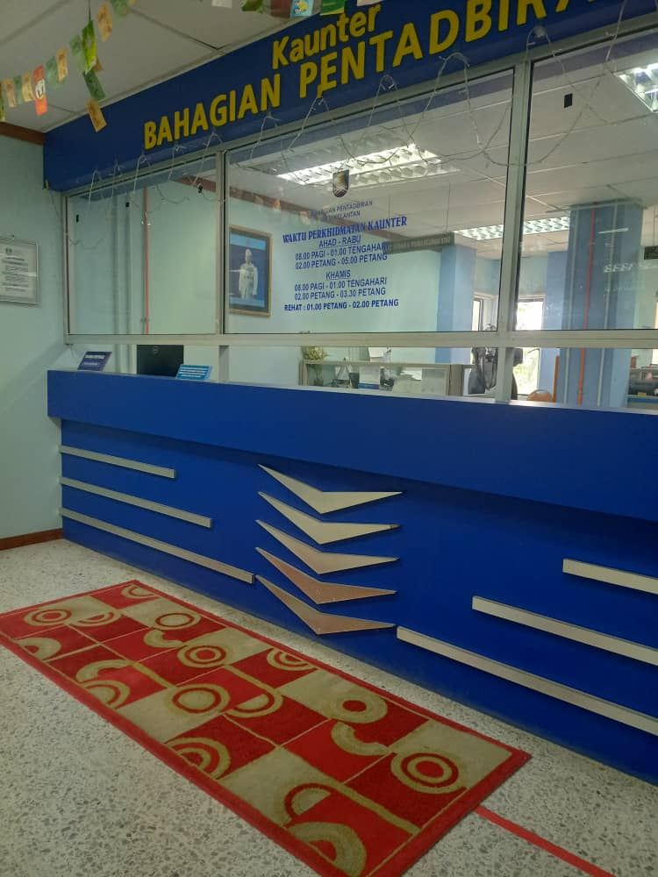
Latar Belakang Organisasi
Misi, Visi, Halatuju Organisasi, Aktiviti Organisasi
Pengenalan terhadap organisasi
Sejarah Penubuhan
Misi:
Menjadi pusat pentadbiran perkhidmatan cemerlang dan profesional di UiTM cawangan Kelantan, bagi merealisasikan misi dan visi UiTM.
Visi:
Memastikan syarikat itu diiktiraf di peringkat antarabangsa serta memenangi pelbagai anugerah cemerlang di peringkat negeri Selangor khususnya.
Halatuju Firma:
Halatuju utama UiTM adalah menjadi sebuah institusi pendidikan berkualiti yang diiktiraf secara nasional dan antarabangsa.

Slide 13
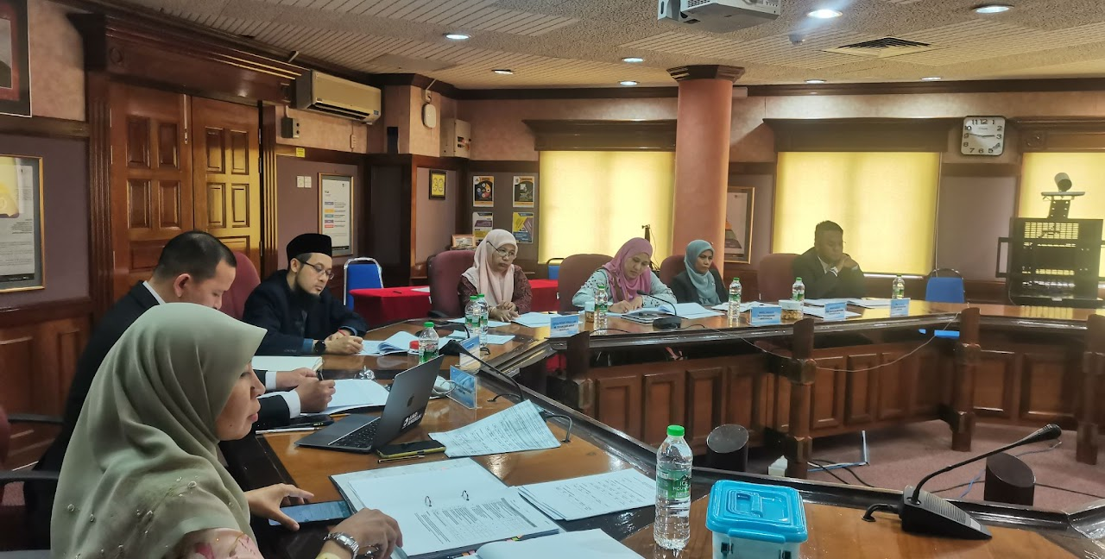
Latar Belakang Organisasi
Misi, Visi, Halatuju Organisasi, Aktiviti Organisasi
Misi:
Menjadi pusat pentadbiran perkhidmatan cemerlang dan profesional di UiTM cawangan Kelantan, bagi merealisasikan misi dan visi UiTM.
Pengenalan terhadap organisasi
Sejarah Penubuhan
Visi:
Memastikan syarikat itu diiktiraf di peringkat antarabangsa serta memenangi pelbagai anugerah cemerlang di peringkat negeri Selangor khususnya.
Aktiviti Firma:
Memainkan peranan penting dalam memastikan penyelenggaraan dan pengurusan yang efisien di peringkat cawangan
Halatuju Firma:
Halatuju utama UiTM adalah menjadi sebuah institusi pendidikan berkualiti yang diiktiraf secara nasional dan antarabangsa.

Slide 14
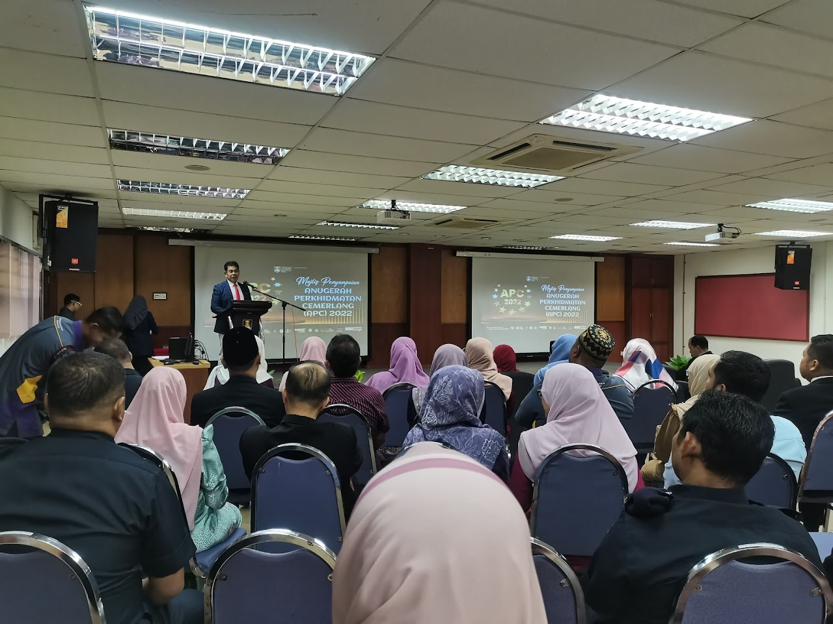
Latar Belakang Organisasi
Misi, Visi, Halatuju Organisasi, Aktiviti Organisasi
Visi:
Memastikan syarikat itu diiktiraf di peringkat antarabangsa serta memenangi pelbagai anugerah cemerlang di peringkat negeri Selangor khususnya.
Misi:
Menjadi pusat pentadbiran perkhidmatan cemerlang dan profesional di UiTM cawangan Kelantan, bagi merealisasikan misi dan visi UiTM.
Pengenalan terhadap organisasi
Sejarah Penubuhan
Aktiviti Firma:
Memainkan peranan penting dalam memastikan penyelenggaraan dan pengurusan yang efisien di peringkat cawangan
Halatuju Firma:
Halatuju utama UiTM adalah menjadi sebuah institusi pendidikan berkualiti yang diiktiraf secara nasional dan antarabangsa.

Slide 15
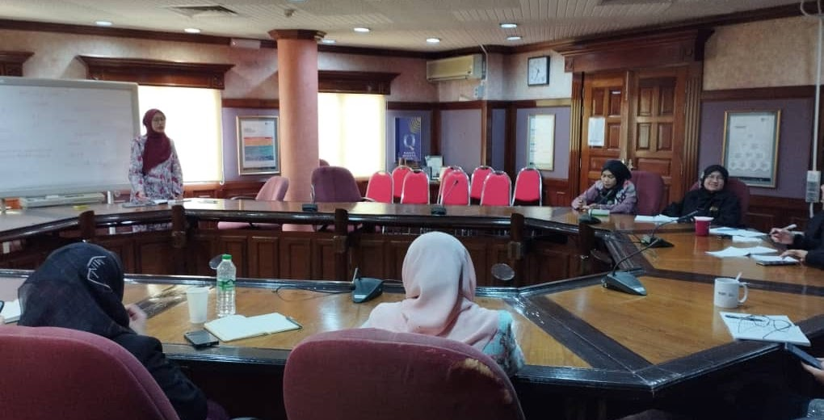
Latar Belakang Organisasi
Misi, Visi, Halatuju Organisasi, Aktiviti Organisasi
Aktiviti Firma:
Memainkan peranan penting dalam memastikan penyelenggaraan dan pengurusan yang efisien di peringkat cawangan
Visi:
Memastikan syarikat itu diiktiraf di peringkat antarabangsa serta memenangi pelbagai anugerah cemerlang di peringkat negeri Selangor khususnya.
Misi:
Menjadi pusat pentadbiran perkhidmatan cemerlang dan profesional di UiTM cawangan Kelantan, bagi merealisasikan misi dan visi UiTM.
Pengenalan terhadap organisasi
Sejarah Penubuhan
Halatuju Firma:
Halatuju utama UiTM adalah menjadi sebuah institusi pendidikan berkualiti yang diiktiraf secara nasional dan antarabangsa.

Slide 16
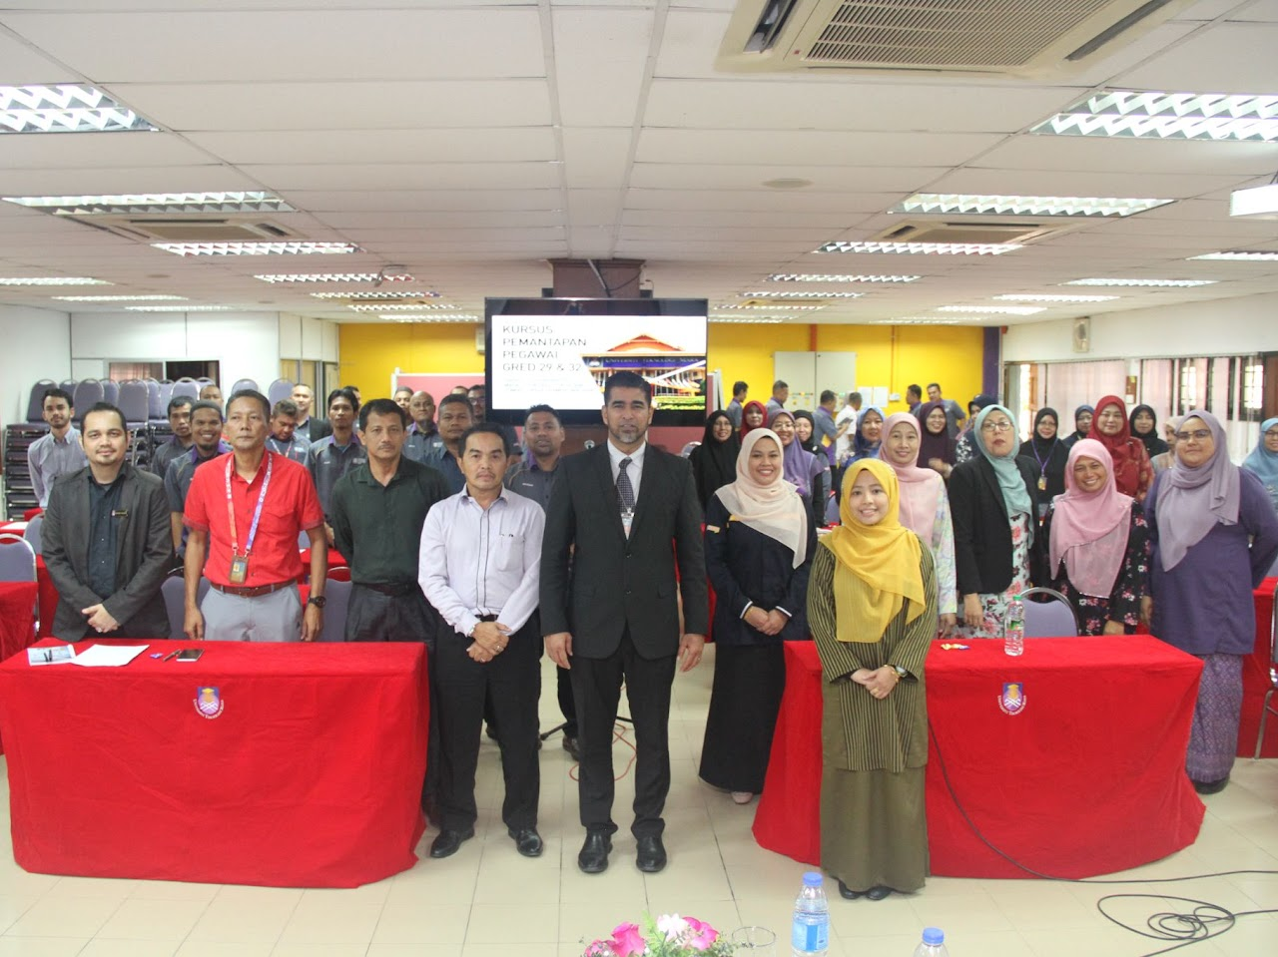
Carta Organisasi
Misi, Visi, Halatuju Organisasi, Aktiviti Organisasi
Visi:
Memastikan syarikat itu diiktiraf di peringkat antarabangsa serta memenangi pelbagai anugerah cemerlang di peringkat negeri Selangor khususnya.
Aktiviti Firma:
Memainkan peranan penting dalam memastikan penyelenggaraan dan pengurusan yang efisien di peringkat cawangan
Misi:
Menjadi pusat pentadbiran perkhidmatan cemerlang dan profesional di UiTM cawangan Kelantan, bagi merealisasikan misi dan visi UiTM.
Halatuju Firma:
Halatuju utama UiTM adalah menjadi sebuah institusi pendidikan berkualiti yang diiktiraf secara nasional dan antarabangsa.
Pengenalan terhadap organisasi
Sejarah Penubuhan

Slide 17
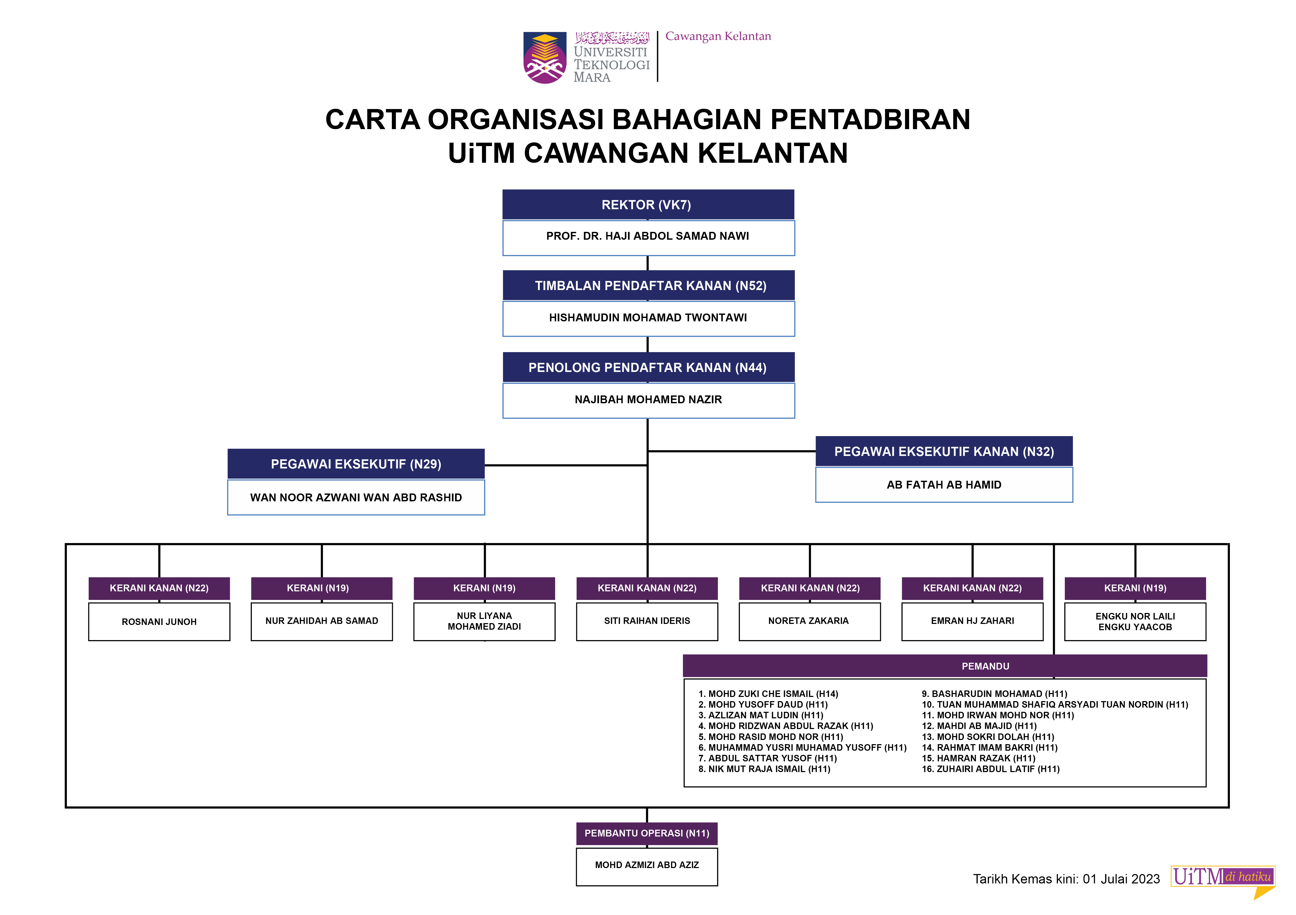
Carta Organisasi
Pengenalan terhadap organisasi
Sejarah Penubuhan
Misi, Visi, Halatuju Organisasi, Aktiviti Organisasi
Halatuju Firma:
Halatuju utama UiTM adalah menjadi sebuah institusi pendidikan berkualiti yang diiktiraf secara nasional dan antarabangsa.
Visi:
Memastikan syarikat itu diiktiraf di peringkat antarabangsa serta memenangi pelbagai anugerah cemerlang di peringkat negeri Selangor khususnya.
Misi:
Menjadi pusat pentadbiran perkhidmatan cemerlang dan profesional di UiTM cawangan Kelantan, bagi merealisasikan misi dan visi UiTM.
Aktiviti Firma:
Memainkan peranan penting dalam memastikan penyelenggaraan dan pengurusan yang efisien di peringkat cawangan

Slide 18

Carta Organisasi
Ringkasan Aktiviti Latihan Industri
Pengenalan terhadap organisasi
Sejarah Penubuhan
Misi, Visi, Halatuju Organisasi, Aktiviti Organisasi
Halatuju Firma:
Halatuju utama UiTM adalah menjadi sebuah institusi pendidikan berkualiti yang diiktiraf secara nasional dan antarabangsa.
Visi:
Memastikan syarikat itu diiktiraf di peringkat antarabangsa serta memenangi pelbagai anugerah cemerlang di peringkat negeri Selangor khususnya.
Misi:
Menjadi pusat pentadbiran perkhidmatan cemerlang dan profesional di UiTM cawangan Kelantan, bagi merealisasikan misi dan visi UiTM.
Aktiviti Firma:
Memainkan peranan penting dalam memastikan penyelenggaraan dan pengurusan yang efisien di peringkat cawangan

Slide 19
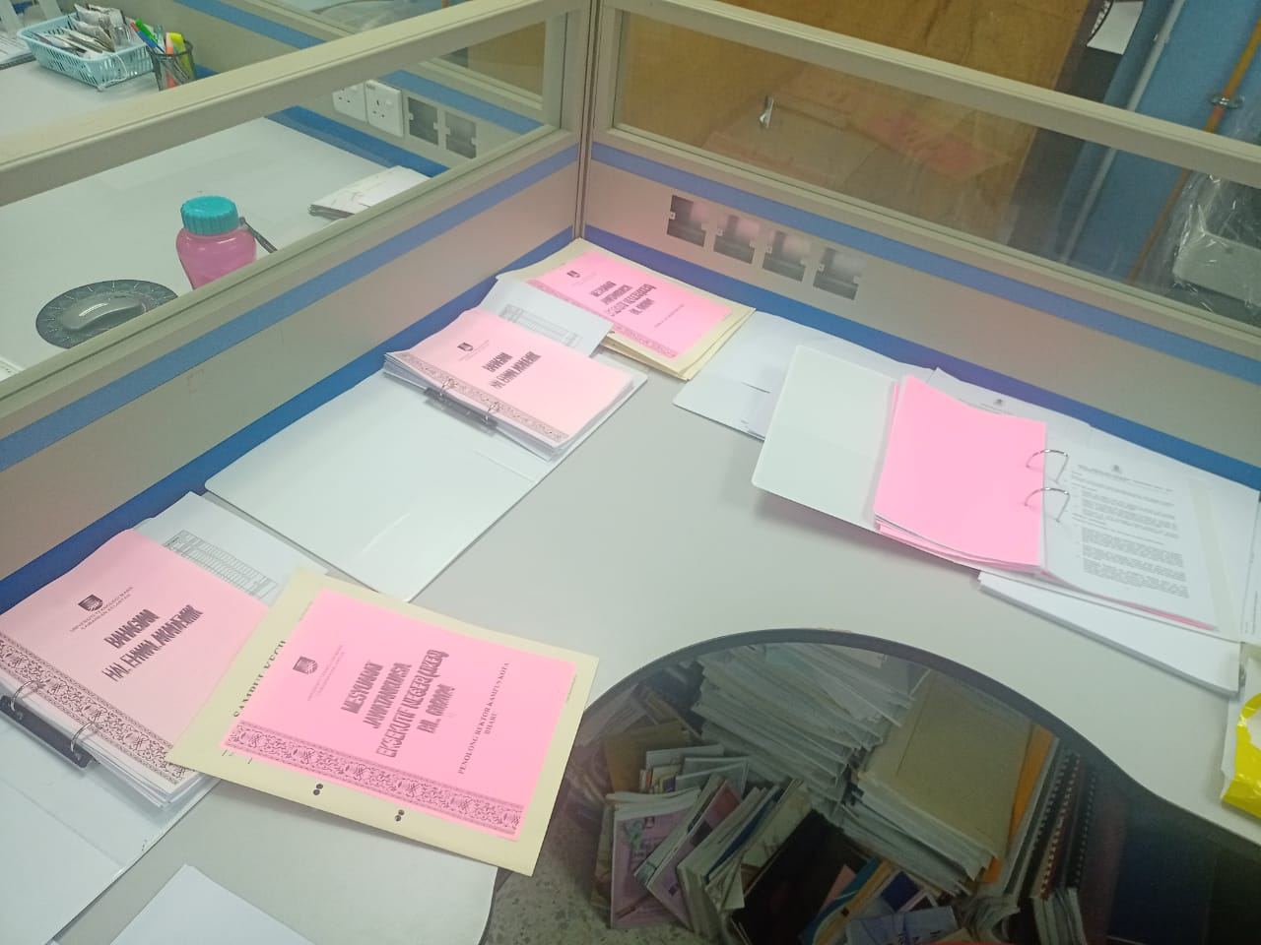
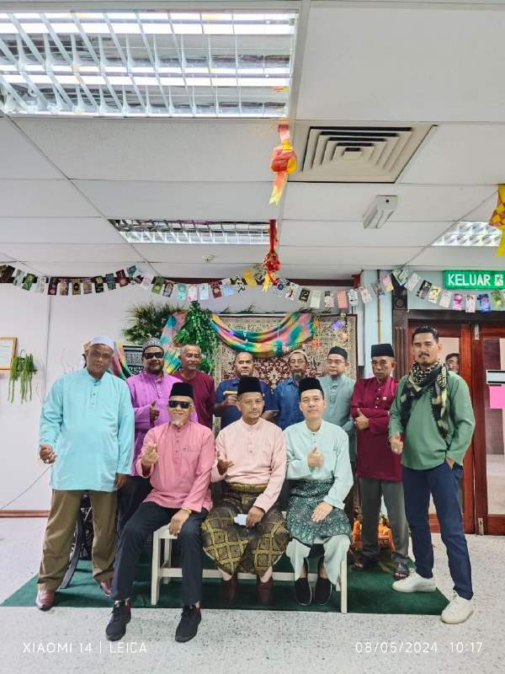
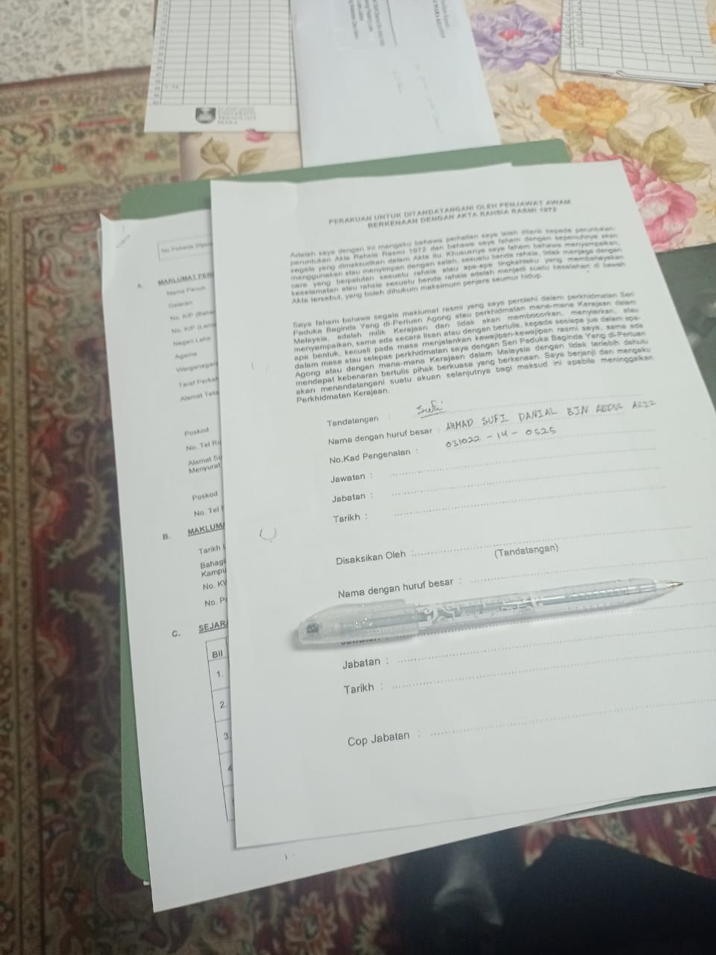
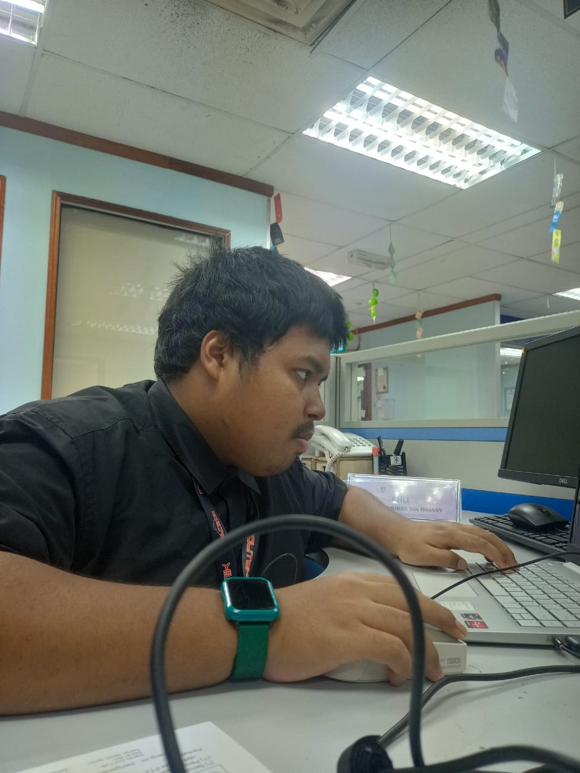
Bulan Tiga
Bulan
Lima
Ringkasan Aktiviti Latihan Industri
Bulan Dua
Bulan
Empat

Slide 20
Ringkasan Aktiviti Latihan Industri
Bulan Dua
Bulan Tiga
Bulan
Empat
Bulan
Lima

Slide 21

MINGGU 5
Membantu mengisi borang klinik yang dihantar ke Bahagian Pentadbiran.
Merujuk bil rujukan yang telah diarkib di dalam sistem “Klinik Panel”.
Membantu melupus borang mesyuarat yang tidak digunakan ke dalam mesin “shredder”.
Mengurus borang yang diberi bagi tujuan penyimpanan fail.
MINGGU 3
Memegang jawatan sebagai kerani di Bahagian Pentadbiran untuk menimba ilmu yang baharu.
Melupuskan fail dan dokumen yang tidak digunakan.
Menjawab panggilan telefon yang datang ke Bahagian Pentadbiran.
Bulan Dua
Ringkasan Aktiviti Latihan Industri
MINGGU 1
Lapor diri.
Mengenali persekitaran di Bahagian Pentadbiran UiTMCK.
Membantu staf melakarkan sijil.
Mengemaskini ”Google Site”.
MINGGU 2
Menyimpan dokumen-dokumen ke dalam fail arkib.
Membuka kotak arkib baharu.
Melupus dokumen-dokumen lama.
Membuat memo baharu untuk tujuan penamaan fail yang akan diarkib.
Bulan Tiga
Bulan
Empat
Bulan
Lima
MINGGU 4
Membantu mengisi borang tuntutan bayaran klinik.
Memastikan borang klinik tersebut disahkan oleh staf Bahagian Pentadbiran.
Membantu menjawab panggilan telefon di Bahagian Pentadbiran.
Membantu mengisi borang tuntutan bayaran hospital.
Menghantar dokumen penting ke Bahagian Kewangan.

Slide 22
MINGGU 5
Membantu mengisi borang klinik yang dihantar ke Bahagian Pentadbiran.
Merujuk bil rujukan yang telah diarkib di dalam sistem “Klinik Panel”.
Membantu melupus borang mesyuarat yang tidak digunakan ke dalam mesin “shredder”.
Mengurus borang yang diberi bagi tujuan penyimpanan fail.
Bulan Dua
Ringkasan Aktiviti Latihan Industri
MINGGU 3
Memegang jawatan sebagai kerani di Bahagian Pentadbiran untuk menimba ilmu yang baharu.
Melupuskan fail dan dokumen yang tidak digunakan.
Menjawab panggilan telefon yang datang ke Bahagian Pentadbiran.
MINGGU 1
Lapor diri.
Mengenali persekitaran di Bahagian Pentadbiran UiTMCK.
Membantu staf melakarkan sijil.
Mengemaskini ”Google Site”.
MINGGU 2
Menolong membaiki komputer dengan menyambungkan semula kabel “HDMI”.
Menyimpan dokumen-dokumen ke dalam fail arkib.
Membuka kotak arkib baharu.
Melupus dokumen-dokumen lama.
Membuat memo baharu untuk tujuan penamaan fail yang akan diarkib.
MINGGU 4
Membantu mengisi borang tuntutan bayaran klinik.
Memastikan borang klinik tersebut disahkan oleh staf Bahagian Pentadbiran.
Membantu menjawab panggilan telefon di Bahagian Pentadbiran.
Membantu mengisi borang tuntutan bayaran hospital.
Menghantar dokumen penting ke Bahagian Kewangan.
Bulan Tiga
Bulan
Empat
Bulan
Lima

Slide 23
Bulan Dua
Ringkasan Aktiviti Latihan Industri
MINGGU 5
Membantu mengisi borang klinik yang dihantar ke Bahagian Pentadbiran.
Merujuk bil rujukan yang telah diarkib di dalam sistem “Klinik Panel”.
Membantu melupus borang mesyuarat yang tidak digunakan ke dalam mesin “shredder”.
Mengurus borang yang diberi bagi tujuan penyimpanan fail.
MINGGU 3
Memegang jawatan sebagai kerani di Bahagian Pentadbiran untuk menimba ilmu yang baharu.
Melupuskan fail dan dokumen yang tidak digunakan.
Menjawab panggilan telefon yang datang ke Bahagian Pentadbiran.
MINGGU 1
Lapor diri.
Mengenali persekitaran di Bahagian Pentadbiran UiTMCK.
Membantu staf melakarkan sijil.
Mengemaskini ”Google Site”.
MINGGU 2
Menolong membaiki komputer dengan menyambungkan semula kabel “HDMI”.
Menyimpan dokumen-dokumen ke dalam fail arkib.
Membuka kotak arkib baharu.
Melupus dokumen-dokumen lama.
Membuat memo baharu untuk tujuan penamaan fail yang akan diarkib.
MINGGU 4
Membantu mengisi borang tuntutan bayaran klinik.
Memastikan borang klinik tersebut disahkan oleh staf Bahagian Pentadbiran.
Membantu menjawab panggilan telefon di Bahagian Pentadbiran.
Membantu mengisi borang tuntutan bayaran hospital.
Menghantar dokumen penting ke Bahagian Kewangan.
Bulan Tiga
Bulan
Empat
Bulan
Lima

Slide 24
Ringkasan Aktiviti Latihan Industri
Bulan Dua
Bulan Tiga
Bulan
Empat
Bulan
Lima

Slide 25
Ringkasan Aktiviti Latihan Industri
Bulan Dua
Bulan Tiga
Bulan
Empat
Bulan
Lima

Slide 26
MINGGU 8
Membantu menolong pengemasan semula stor belakang Bahagian Pentadbiran.
Pembuatan lakaran infografik untuk pensyarah yang baharu.
Mendapat tugasan untuk memperbaiki lakaran infografik sebelum ini.
Mengisi ”Sheet” untuk temuduga jawatan kumpulan pelaksana UiTMCK.
Membuat penambahan isi yang baru dan memperbaiki lakaran infografik.
Bulan Tiga
Ringkasan Aktiviti Latihan Industri
MINGGU 6
Membuat lakaran “tag” untuk pelajar praktikal yang sudah habis praktikal.
Menolong staf menghantar dokumen ke bahagian – bahagian lain.
Menyusun atur borang mesyuarat.
Mengisi borang klinik Perdana Machang.
Menyemak peserta temu duga untuk bahagian Kerani Kewangan dengan menghubungi mereka.
MINGGU 7
Membuat penyemakan kehadiran bagi peserta temuduga kerani Kewangan Bahagian Pentadbiran.
Menyalin semula borang Permohonan Tukar Kampus Pensyarah mengikut format yang terkini.
Menjadi Urusetia untuk program ujian kemasukkan temuduga bagi Kerani Kewangan.
Menulis borang tuntutan bayaran bagi rawatan perubatan staf/tanggungan.
Menanda nama staf mengikut nama yang tertera pada sijil penghargaan staf.
Bulan Dua
Bulan
Empat
Bulan
Lima
MINGGU 9
Menulis borang tuntutan bayaran rawatan staf.
Membuat pengisian jumlah bil perubatan ke dalam ”Microsoft Excel”.
Mengubah infografik kepada “template” yang boleh digunakan ke dalam aplikasi “Canva”.
Membuat lakaran poster untuk permohonan zakat UiTMCK.

Slide 27
Bulan Tiga
Ringkasan Aktiviti Latihan Industri
MINGGU 8
Membantu menolong pengemasan semula stor belakang Bahagian Pentadbiran.
Pembuatan lakaran infografik untuk pensyarah yang baharu.
Mendapat tugasan untuk memperbaiki lakaran infografik sebelum ini.
Mengisi ”Sheet” untuk temuduga jawatan kumpulan pelaksana UiTMCK.
Membuat penambahan isi yang baru dan memperbaiki lakaran infografik.
MINGGU 6
Membuat lakaran “tag” untuk pelajar praktikal yang sudah habis praktikal.
Menolong staf menghantar dokumen ke bahagian – bahagian lain.
Menyusun atur borang mesyuarat.
Mengisi borang klinik Perdana Machang.
Menyemak peserta temu duga untuk bahagian Kerani Kewangan dengan menghubungi mereka.
MINGGU 7
Membuat penyemakan kehadiran bagi peserta temuduga kerani Kewangan Bahagian Pentadbiran.
Menyalin semula borang Permohonan Tukar Kampus Pensyarah mengikut format yang terkini.
Menjadi Urusetia untuk program ujian kemasukkan temuduga bagi Kerani Kewangan.
Menulis borang tuntutan bayaran bagi rawatan perubatan staf/tanggungan.
Menanda nama staf mengikut nama yang tertera pada sijil penghargaan staf.
MINGGU 9
Menulis borang tuntutan bayaran rawatan staf.
Membuat pengisian jumlah bil perubatan ke dalam ”Microsoft Excel”.
Mengubah infografik kepada “template” yang boleh digunakan ke dalam aplikasi “Canva”.
Membuat lakaran poster untuk permohonan zakat UiTMCK.
Bulan Dua
Bulan
Empat
Bulan
Lima

Slide 28
Ringkasan Aktiviti Latihan Industri
Bulan Dua
Bulan Tiga
Bulan Empat
Bulan Lima

Slide 29
Ringkasan Aktiviti Latihan Industri
Bulan Dua
Bulan Tiga
Bulan Empat
Bulan Lima

Slide 30
MINGGU 12
Mengemaskini semula lakaran "Anugerah Pekhidmatan Cemerlang 2022" kerana saiz sebelum ini tidak dapat diletakkan ke dalam "Tag Holder".
Memasukkan data bil dan jumlah bil klinik ke dalam Excel dan emelkan ke staf.
Menggunakan semula lakaran "Anugerah Pekhidmatan Cemerlang 2022" untuk kegunaan "Tag" bagi majlis Raya UiTM 2024.
Bulan Empat
Ringkasan Aktiviti Latihan Industri
MINGGU 10
Membantu staf menyediakan tempat untuk temuduga peserta.
Membuat penyusunan dan penebukan borang yang akan digunakan untuk tujuan mesyuarat.
Melakar tag untuk ”Program Raya UiTM 2024”
MINGGU 11
Mengubahsuai lakaran "Anugerah Pekhidmatan Cemerlang 2022" supaya boleh diletakkan ke dalam "Tag Holder" yang diberi.
Membuat lakaran tema "Hari Raya 2024" untuk Bahagian Pentadbiran.
.
Bulan Dua
Bulan Tiga
Bulan Lima
MINGGU 13
Mengurus borang yang diberi bahagian pentadbiran. Mengikut bahagian-bahagiannya.
Memasukkan data bil dan jumlah bil klinik ke dalam Excel dan emelkan ke staf.
Melakar "Banner" untuk Majlis Raya Bahagian Pentadbiran 2024
Melakar poster untuk Majlis Raya Bahagian Pentadbiran 2024
.

Slide 31
Bulan Empat
Ringkasan Aktiviti Latihan Industri
MINGGU 12
Mengemaskini semula lakaran "Anugerah Pekhidmatan Cemerlang 2022" kerana saiz sebelum ini tidak dapat diletakkan ke dalam "Tag Holder".
Memasukkan data bil dan jumlah bil klinik ke dalam Excel dan emelkan ke staf.
Menggunakan semula lakaran "Anugerah Pekhidmatan Cemerlang 2022" untuk kegunaan "Tag" bagi majlis Raya UiTM 2024.
MINGGU 10
Membantu staf menyediakan tempat untuk temuduga peserta.
Membuat penyusunan dan penebukan borang yang akan digunakan untuk tujuan mesyuarat.
Melakar tag untuk ”Program Raya UiTM 2024”
MINGGU 11
Mengubahsuai lakaran "Anugerah Pekhidmatan Cemerlang 2022" supaya boleh diletakkan ke dalam "Tag Holder" yang diberi.
Membuat lakaran tema "Hari Raya 2024" untuk Bahagian Pentadbiran.
.
MINGGU 13
Mengurus borang yang diberi bahagian pentadbiran. Mengikut bahagian-bahagiannya.
Memasukkan data bil dan jumlah bil klinik ke dalam Excel dan emelkan ke staf.
Melakar "Banner" untuk Majlis Raya Bahagian Pentadbiran 2024
Melakar poster untuk Majlis Raya Bahagian Pentadbiran 2024
.
Bulan Dua
Bulan Tiga
Bulan Lima

Slide 32
Ringkasan Aktiviti Latihan Industri
Bulan Dua
Bulan Tiga
Bulan Empat
Bulan Lima

Slide 33
Ringkasan Aktiviti Latihan Industri
Bulan Dua
Bulan Tiga
Bulan Empat
Bulan Lima

Slide 34
MINGGU 16
"Invite" peserta temuduga jawatan kosong pentadbiran 2024
Menulis borang tuntutan bayaran rawatan perubatan "PB" dan "PK".
Memasukkan data bil dan jumlah bil klinik ke dalam Excel dan emelkan ke staf.
Melakar "Banner" untuk Program Pensyarah Baharu
Bulan Lima
Ringkasan Aktiviti Latihan Industri
MINGGU 14
Mengubahsuai "Banner" dan poster untuk Majlis Raya Bahagian Pentadbiran 2024
Melakar "Tag" menu makanan untuk majlis Raya yang akan datang.
Melakar sekali lagi "Banner" untuk jemputan "Majlis Alamak Raya Lagi! PTD".
MINGGU 15
Menambah lagi menu ke dalam "Tag" untuk menu makanan untuk majlis "Raya" Pejabat Pentadbiran.
Membantu menyusun atur kawasan Bahagian Pentadbiran untuk majlis Raya Pentadbiran 2024
Menjadi urusetia untuk Majlis Raya Bahagian Pentadbiran 2024.
Bulan Dua
Bulan Tiga
Bulan Empat

Slide 35
Bulan Lima
Ringkasan Aktiviti Latihan Industri
MINGGU 14
Mengubahsuai "Banner" dan poster untuk Majlis Raya Bahagian Pentadbiran 2024
Melakar "Tag" menu makanan untuk majlis Raya yang akan datang.
Melakar sekali lagi "Banner" untuk jemputan "Majlis Alamak Raya Lagi! PTD".
MINGGU 16
"Invite" peserta temuduga jawatan kosong pentadbiran 2024
Menulis borang tuntutan bayaran rawatan perubatan "PB" dan "PK".
Memasukkan data bil dan jumlah bil klinik ke dalam Excel dan emelkan ke staf.
Melakar "Banner" untuk Program Pensyarah Baharu
MINGGU 15
Menambah lagi menu ke dalam "Tag" untuk menu makanan untuk majlis "Raya" Pejabat Pentadbiran.
Membantu menyusun atur kawasan Bahagian Pentadbiran untuk majlis Raya Pentadbiran 2024
Menjadi urusetia untuk Majlis Raya Bahagian Pentadbiran 2024.
Bulan Dua
Bulan Tiga
Bulan Empat

Slide 36
Laporan Teknikal
Ringkasan Aktiviti Latihan Industri
Bulan Dua
Bulan Tiga
Bulan Empat
Bulan Lima

Slide 37

Ringkasan Aktiviti Latihan Industri
Laporan Teknikal
Bulan Dua
Bulan Tiga
Bulan Empat
Bulan Lima
Program yang berlangsung di UiTM Cawangan Kelantan akan dipaparkan di halaman "Google Site" yang telah dibangunkan, membolehkan semua maklumat terkini serta aktiviti yang dianjurkan dapat diakses dengan mudah oleh staf dan pelajar

Slide 38

Ringkasan Aktiviti Latihan Industri
Laporan Teknikal
Projek “Google Site”
Program yang berlangsung di UiTM Cawangan Kelantan akan dipaparkan di halaman "Google Site" yang telah dibangunkan, membolehkan semua maklumat terkini serta aktiviti yang dianjurkan dapat diakses dengan mudah oleh staf dan pelajar

Slide 39
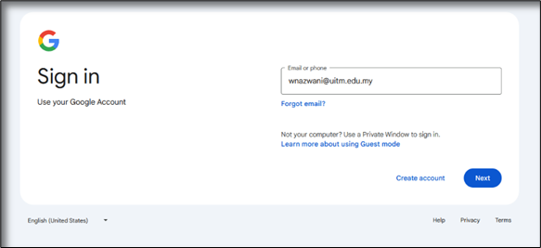
Ringkasan Aktiviti Latihan Industri
Projek “Google Site”
Laporan Teknikal
Langkah Pembangunan “Page”
Log masuk menggunakan akaun “Google” yang diberi untuk mengakses “Google Site”.

Slide 40
Ringkasan Aktiviti Latihan Industri
Projek “Google Site”
Laporan Teknikal
Langkah Pembangunan “Page”
Log masuk menggunakan akaun “Google” yang diberi untuk mengakses “Google Site”.
Menekan pada ”Site” Bahagian Pentadbiran dibawah ”Recent Site”
Pada halaman muka depan ”Google Site”, klik pada ”Page” untuk menambah halaman baru dibawah kategori ”Subpage” untuk ”Projek 2024”.
Meletakkan ”header” di projek tersebut.
Pada ”Page” tersebut, memilih ”layout” yang diingini di bahagian “Content Blocks”
Selepas itu, menambah gambar acara atau program ke dalam “layout” tersebut
Klik “Publish” untuk menyimpan atau mengemaskini “Page” yang sudah selesai dibuat

Slide 41
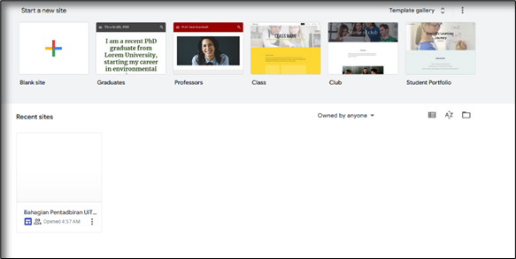
Ringkasan Aktiviti Latihan Industri
Projek “Google Site”
Laporan Teknikal
Langkah Pembangunan “Page”
Menekan pada ”Site” Bahagian Pentadbiran dibawah ”Recent Site”
Log masuk menggunakan akaun “Google” yang diberi untuk mengakses “Google Site”.
Pada halaman muka depan ”Google Site”, klik pada ”Page” untuk menambah halaman baru dibawah kategori ”Subpage” untuk ”Projek 2024”.
Meletakkan ”header” di projek tersebut.
Pada ”Page” tersebut, memilih ”layout” yang diingini di bahagian “Content Blocks”
Selepas itu, menambah gambar acara atau program ke dalam “layout” tersebut
Klik “Publish” untuk menyimpan atau mengemaskini “Page” yang sudah selesai dibuat

Slide 42
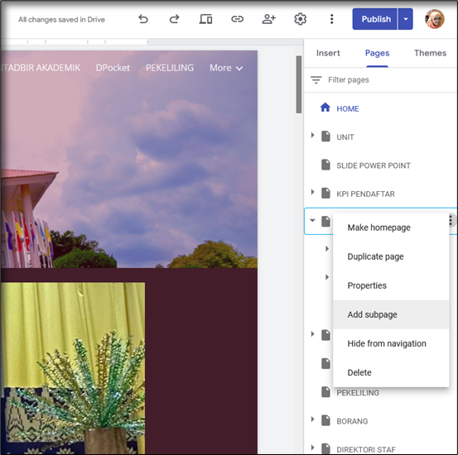
Ringkasan Aktiviti Latihan Industri
Projek “Google Site”
Laporan Teknikal
Langkah Pembangunan “Page”
Menekan pada ”Site” Bahagian Pentadbiran dibawah ”Recent Site”
Pada halaman muka depan ”Google Site”, klik pada ”Page” untuk menambah halaman baru dibawah kategori ”Subpage” untuk ”Projek 2024”.
Log masuk menggunakan akaun “Google” yang diberi untuk mengakses “Google Site”.
Meletakkan ”header” di projek tersebut.
Pada ”Page” tersebut, memilih ”layout” yang diingini di bahagian “Content Blocks”
Selepas itu, menambah gambar acara atau program ke dalam “layout” tersebut
Klik “Publish” untuk menyimpan atau mengemaskini “Page” yang sudah selesai dibuat

Slide 43
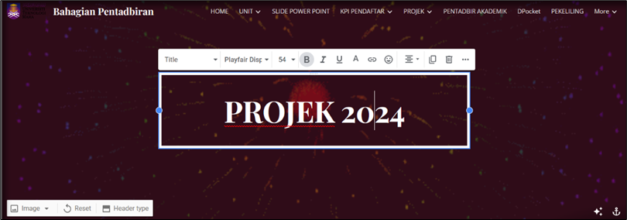
Ringkasan Aktiviti Latihan Industri
Projek “Google Site”
Laporan Teknikal
Langkah Pembangunan “Page”
Meletakkan ”header” di projek tersebut.
Menekan pada ”Site” Bahagian Pentadbiran dibawah ”Recent Site”
Pada halaman muka depan ”Google Site”, klik pada ”Page” untuk menambah halaman baru dibawah kategori ”Subpage” untuk ”Projek 2024”.
Log masuk menggunakan akaun “Google” yang diberi untuk mengakses “Google Site”.
Pada ”Page” tersebut, memilih ”layout” yang diingini di bahagian “Content Blocks”
Selepas itu, menambah gambar acara atau program ke dalam “layout” tersebut
Klik “Publish” untuk menyimpan atau mengemaskini “Page” yang sudah selesai dibuat

Slide 44
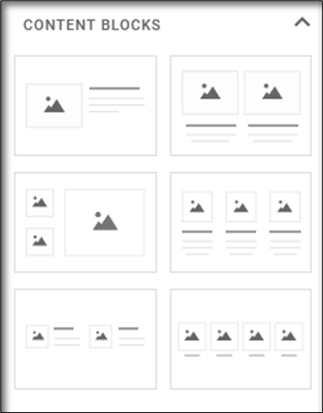
Ringkasan Aktiviti Latihan Industri
Projek “Google Site”
Laporan Teknikal
Langkah Pembangunan “Page”
Pada ”Page” tersebut, memilih ”layout” yang diingini di bahagian “Content Blocks”
Meletakkan ”header” di projek tersebut.
Menekan pada ”Site” Bahagian Pentadbiran dibawah ”Recent Site”
Pada halaman muka depan ”Google Site”, klik pada ”Page” untuk menambah halaman baru dibawah kategori ”Subpage” untuk ”Projek 2024”.
Log masuk menggunakan akaun “Google” yang diberi untuk mengakses “Google Site”.
Selepas itu, menambah gambar acara atau program ke dalam “layout” tersebut
Klik “Publish” untuk menyimpan atau mengemaskini “Page” yang sudah selesai dibuat

Slide 45
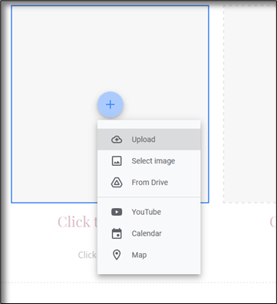
Ringkasan Aktiviti Latihan Industri
Projek “Google Site”
Laporan Teknikal
Langkah Pembangunan “Page”
Pada ”Page” tersebut, memilih ”layout” yang diingini di bahagian “Content Blocks”
Meletakkan ”header” di projek tersebut.
Menekan pada ”Site” Bahagian Pentadbiran dibawah ”Recent Site”
Pada halaman muka depan ”Google Site”, klik pada ”Page” untuk menambah halaman baru dibawah kategori ”Subpage” untuk ”Projek 2024”.
Selepas itu, menambah gambar acara atau program ke dalam “layout” tersebut
Log masuk menggunakan akaun “Google” yang diberi untuk mengakses “Google Site”.
Klik “Publish” untuk menyimpan atau mengemaskini “Page” yang sudah selesai dibuat

Slide 46
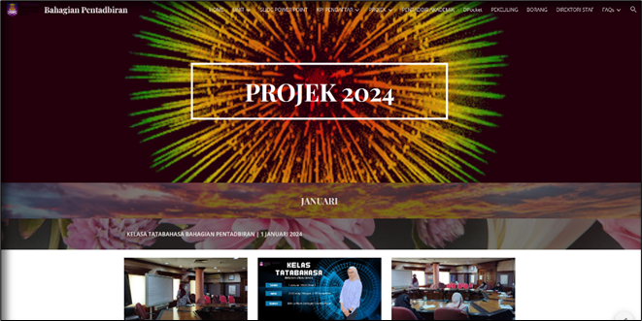
Ringkasan Aktiviti Latihan Industri
Projek “Google Site”
Kesimpulan
Langkah Pembangunan “Page”
Pada ”Page” tersebut, memilih ”layout” yang diingini di bahagian “Content Blocks”
Meletakkan ”header” di projek tersebut.
Klik “Publish” untuk menyimpan atau mengemaskini “Page” yang sudah selesai dibuat
Menekan pada ”Site” Bahagian Pentadbiran dibawah ”Recent Site”
Pada halaman muka depan ”Google Site”, klik pada ”Page” untuk menambah halaman baru dibawah kategori ”Subpage” untuk ”Projek 2024”.
Selepas itu, menambah gambar acara atau program ke dalam “layout” tersebut
Log masuk menggunakan akaun “Google” yang diberi untuk mengakses “Google Site”.

Slide 47
Ringkasan Aktiviti Latihan Industri
Langkah Pembangunan “Page”
Projek “Google Site”
Kesimpulan
Pada ”Page” tersebut, memilih ”layout” yang diingini di bahagian “Content Blocks”
Meletakkan ”header” di projek tersebut.
Klik “Publish” untuk menyimpan atau mengemaskini “Page” yang sudah selesai dibuat
Menekan pada ”Site” Bahagian Pentadbiran dibawah ”Recent Site”
Pada halaman muka depan ”Google Site”, klik pada ”Page” untuk menambah halaman baru dibawah kategori ”Subpage” untuk ”Projek 2024”.
Selepas itu, menambah gambar acara atau program ke dalam “layout” tersebut
Log masuk menggunakan akaun “Google” yang diberi untuk mengakses “Google Site”.
Saya dapat mengamalkan dan menimba ilmu yang baru
Dapat berpeluang untuk merasai kehidupan sebenar
persekitaran kerja.
Dapat mengetahui dan mengamalkan sikap kerja yang betul

Slide 48
Ringkasan Aktiviti Latihan Industri
Projek “Google Site”
Komen dan Cadangan
Kesimpulan
Saya dapat mengamalkan dan menimba ilmu yang baru
Dapat berpeluang untuk merasai kehidupan sebenar
persekitaran kerja.
Dapat mengetahui dan mengamalkan sikap kerja yang betul
Pada ”Page” tersebut, memilih ”layout” yang diingini di bahagian “Content Blocks”
Meletakkan ”header” di projek tersebut.
Klik “Publish” untuk menyimpan atau mengemaskini “Page” yang sudah selesai dibuat
Menekan pada ”Site” Bahagian Pentadbiran dibawah ”Recent Site”
Pada halaman muka depan ”Google Site”, klik pada ”Page” untuk menambah halaman baru dibawah kategori ”Subpage” untuk ”Projek 2024”.
Selepas itu, menambah gambar acara atau program ke dalam “layout” tersebut
Log masuk menggunakan akaun “Google” yang diberi untuk mengakses “Google Site”.
Bahagian Pentadbiran amat bagus dan mesra
Saya amat berharap ia akan ada ramai lagi pelajar yang akan praktikal di sana

Slide 49
Kesimpulan
Komen dan Cadangan
Saya dapat mengamalkan dan menimba ilmu yang baru
Dapat berpeluang untuk merasai kehidupan sebenar
persekitaran kerja.
Dapat mengetahui dan mengamalkan sikap kerja yang betul
Bahagian Pentadbiran amat bagus dan mesra
Saya amat berharap ia akan ada ramai lagi pelajar yang akan praktikal di sana

Slide 50
Komen dan Cadangan
Saya dapat mengamalkan dan menimba ilmu yang baru
Dapat berpeluang untuk merasai kehidupan sebenar
persekitaran kerja.
Dapat mengetahui dan mengamalkan sikap kerja yang betul
Bahagian Pentadbiran amat bagus dan mesra
Saya amat berharap ia akan ada ramai lagi pelajar yang akan praktikal di sana

